Slide 1
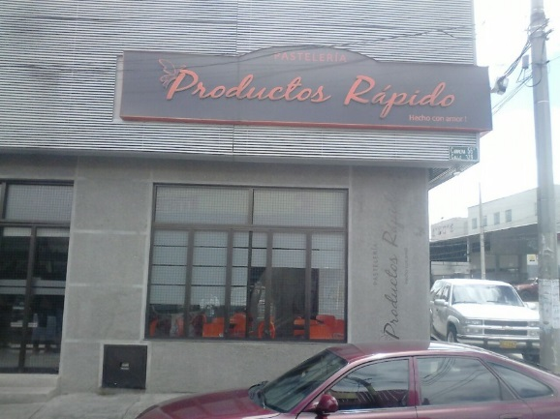
IV COLOQUIO DE INVESTIGACIÓN CONTABLE
SISTEMATIZACIÓN Y APRENDIZAJE DE LA PRÁCTICA PROFESIONAL
CONTADURÍA PÚBLICA UVD
CONTROL DE COSTOS DE PRODUCCIÓN EN LA EMPRESA PRODUCTOS RÁPIDO LTDA.
JENNER ORTEGA SUÁREZ
CORPORACIÓN UNIVERSITARIA MINUTO DE DIOS UVD CONTADURÍA PUBLICA IX PERIODO
DOCENTE: MÓNICA HELENA GONZÁLEZ SÁNCHEZ
RESUMEN
Tomado de: http://productosrapido.com.co/inicio/productos/
El presente documento busca mostrar los resultados de la práctica realizada en la empresa Productos Rápido Ltda., en el desarrollo de esta opción de grado se destaca y evidencia cada uno de los procesos y la falencia en los costos productivos lo cual permitió emitir una propuesta de mejora, los resultados obtenidos fueron gratificantes ya que se pudo evidenciar que hay un mejor control y elaboración de los costos generando mayor entendimiento, transparencia, eficiencia y eficacia al área contable y financiera.
Palabras Claves: Desarrollo, software, control, revisión, apoyo, logros, pastelería, responsabilidad, compromiso.
PLAN DE TRABAJO
DIAGNÓSTICO
Identificación de la problemática en costos de producción.
ANÁLISIS
Inventarios – Kardex.
IMPLEMENTACIÓN
Capacitación en el software contable World Office orden de producción.
Informes de ajustes de producción.
Parametrización de la orden de producción en el software World Office.
Capacitación para el uso de la orden de producción en el área contable y producción.
Sistema de costos por órdenes de producción y el Sistema de costeo por procesos.
Recolección de la información con el área de contabilidad y producción.
INTRODUCCIÓN
El Control de Costos de Producción mediante la sistematización y aprendizaje de la práctica profesional en la empresa Productos Rápido Ltda., brindó la oportunidad de diagnosticar el problema de los costos y mediante los conocimientos adquiridos en la Corporación Universitaria Minuto de Dios – UNIMINUTO, se estableció una solución de acuerdo a esta problemática generando resultados positivos pero con mejora continua.
ANÁLISIS DE LA RELACIÓN TEORÍA PRÁCTICA
TEORÍA
Los costeos por órdenes de producción, los elementos se contabilizan por tareas o por trabajos y se conoce de antemano el número de unidades que se van a producir. Además, la producción en este caso es intermitente, es decir, se puede suspender en cualquier momento, sin que ello afecte de ninguna manera el trabajo que se está haciendo. (Oscar Gómez Bravo. 2005.pag.165)
PRÁCTICA
Las ordenes de producción son importantes para establecer los costos reales de los productos fabricados, en la empresa Productos Rápido Ltda., se hizo uso del software contable World Office para implementar y estructurar la orden de producción.
¿Por qué es importante emitir órdenes de producción en la empresa Productos Rápido Ltda.?
DIAGNÓSTICO
Falencia en los Costos de Producción
No se respeta las unidades de medida.
Ajustes contables de materia prima.
Medición de manera empírica y/o a memoria.
Emisión de informes contables deficientes.
RESULTADOS
AJUSTE DE INVENTARIO
KARDEX
ENTRADA DE PRODUCTO
ORDEN DE PRODUCCIÓN
O B J E T I V O S
CONCLUSIONES
Implementar las Ordenes de Producción
Parametrización en el software World Office
Capacitación al personal del área contable y producción.
Emisión de informes contables eficientes y eficaces.
Se implementó las ordenes de producción en el software World Office, generando mayor orden y control en los costos productivos.
Se cuenta con personal en constante capacitación para que haya compromiso y entendimiento en la uso de las ordenes de producción.
Los informes de contabilidad se fortalecieron con esta nueva estructuración, evitando ajustes contables.
REFERENCIAS
Bravo, O. G. (2005). Contabilidad de Costos 5ta. Ed. Revisada. Bogotá: McGraw-Hill Interamericana.
We Get Freedom [WGet]. (2017). Pastelería Productos Rápido. Obtenido de http://productosrapido.com.co/inicio/

